Slide 1




Tổng Quan
MÔN HỌC: Nhập môn công nghệ phần mềm

Slide 2
Phạm Hoài Phương MSSV: 15520665
Nguyễn Trọng Nhân MSSV: 15520571
Nguyễn Văn Trưa MSSV: 15520934
Trần Nam Bàng MSSV: 15520032
Trần Quốc Thi MSSV: 15520825

Slide 3
Thực Trạng
Một trong những nội dung quan trọng là những vướng mắc, "bế tắc" về định giá phần mềm, định giá chi phí dự án phần mềm sẽ được giải quyết qua việc sử dụng phương pháp điểm chức năng (Function Points) - lượng hóa phần mềm theo số lượng điểm chức năng. Như vậy, nhà đầu tư sẽ mua sản phẩm phần mềm ứng dụng theo tính năng. Họ chỉ cần quan tâm đến hiệu quả cuối cùng của sản phẩm, mà không cần xác định nhà cung cấp phần mềm phải bỏ ra bao nhiêu chi phí, nguồn nhân lực, số ngày công...
Chẳng hạn một sản phẩm phần mềm có 500 function points (FPs) thì giá của nó sẽ là giá của một FP nhân với tổng số 500 FPs được thiết kế. Trong mỗi giai đoạn xây dựng phần mềm, tùy thuộc mức độ phức tạp, quy mô, cũng sẽ có thể có những mức giá cho một FP khác nhau

Slide 4
Định Nghĩa
Function Points - FPs: điểm chức năng
Nói một cách đơn giản, FPs là một đơn vị đo lường tiêu chuẩn của đại diện các kích thước chức năng của một ứng dụng phần mềm. Nghĩa là kích thước của một phần mềm ứng dụng có thể được đo bằng số lượng điểm chức năng nó mang lại cho người sử dụng.
FPs là đơn vị đo lường của phương pháp Function Point Analysis (FPA)/ phương pháp phân tích điểm chức năng.

Slide 5
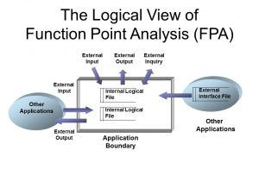
FPA là một phương pháp phá vỡ hệ thống thành các thành phần nhỏ hơn, để họ có thể được hiểu và phân tích tốt hơn. Nó cũng cung cấp một kỹ thuật có cấu trúc để giải quyết vấn đề.
Được ISO chấp nhận, dùng để xác định kích thước về mặt chức năng (functional size) của một hệ thống thông tin. Functional size phản ánh số lượng chức năng liên quan tới và được chấp nhận bởi người dùng trong doanh nghiệp. Nó hoàn toàn độc lập với công nghệ được sử dụng để triển khai hệ thống.

Slide 6
Mục Tiêu
Có ba mục tiêu chính trong quá trình FPA:
1. Tính toán số chức năng dựa trên góc nhìn từ phái end-users về các chức năng của hệ thống.
2. Giảm thiểu hóa công sức, chi phí dùng cho việc tính toán, đo đạc.
3. Thiết lập nên một phương pháp đo đạc thống nhất giữa các tổ chức

Slide 7
Lợi Ích
Khả năng ước tính chính xác:
1. Chi phí dự án
2. Thời gian thực hiện dự án
3. Kích thước phần mềm từ sớm

Slide 8
Lợi Ích
Một sự hiểu biết của các số liệu quan trọng khác, chẳng hạn như:
1. Tỷ lệ lỗi dự án
2. Chi phí cho mỗi FP
3. Chi phí cho mỗi FP
4. Năng suất lợi ích của việc sử dụng các công cụ mới hoặc khác nhau

Slide 9
Lưu ý:
FPA không sử dụng để xác định công sức sửa lỗi

Slide 10
Quy Trình
1. Xác định loại dự án (phát triển dự án mới, nâng cấp hay chỉ đánh giá một dự án đã có)
2. Xác định phạm vi của dự án.
3. Xác định số lượng Function Points thô (Unadjusted Function Points)
4. Xác định hệ số cân đối (Value Adjusted Factors).
5. Xác định số lượng Function Points cân đối.

Slide 11
I. Xác định loại dự án
Xác định số lượng FPs của một dự án hoàn toàn mới (Development Project FP Count)
Số lượng FPs của việc nâng cấp một dự án (Enhancement Project FP Count
Đánh giá lại một dự án hoàn thành (Application FP Count).

Slide 12
II. Xác định phạm vi (boundary) của dự án
Xác định ranh giới của hệ thống với người dùng và các ứng dụng bên ngoài
Mức độ phụ thuộc của hệ thống(hệ thống mà bạn đang xây dựng là độc lập (standalone) hay chỉ là một phần trong một gói (suite) ứng dụng .)
Standalone: Mức độ đơn giản cao, ít phụ thuộc
=> Như vậy xác định phạm vi của dự án ảnh hưởng trực tiếp đến độ phức tạp của hệ thống (Độ phức tạp càng cao chi phí càng lớn).

Slide 13
III. Xác định số lượng Function Points thô (Unadjusted Function Points)
Yếu tố dữ liệu Yếu tố xử lí các chức năng của ứng dụng cung cấp:
EI (External Input): Tiến trình căn bản mà dữ liệu được truyền từ bên ngoài vào boundary
EO (External Output): Báo cáo, thông báo gửi cho một ứng dụng khác
EQ (External Inquiry): Thao tác tìm kiếm, truy vấn từ ILF hay EIF (Input từ chuột, Output ra màn hình)
Yếu tố dữ liệu :
ILF (Internal Logical File): Dữ liệu được lưu trữ, bảo trì trong phạm vi hệ thống (thường dạng bảng, bên trong boundary).
EIF (External Interface Files): Dữ liệu được lưu trữ, bảo trì bên ngoài một ứng dụng khác (ngoài boundary hiện tại)

Slide 14
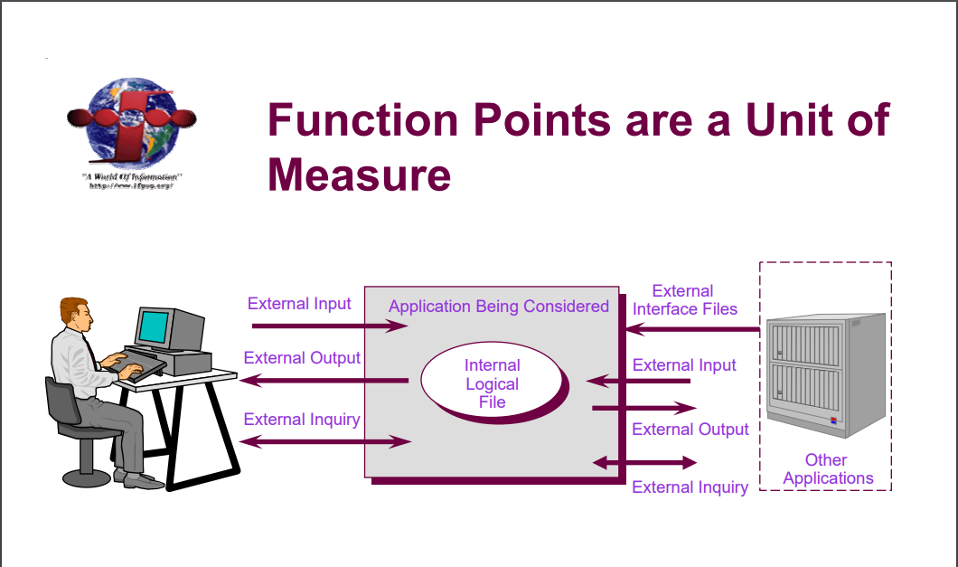
Xác định số lượng Function Points thô (Unadjusted Function Points)

Slide 15
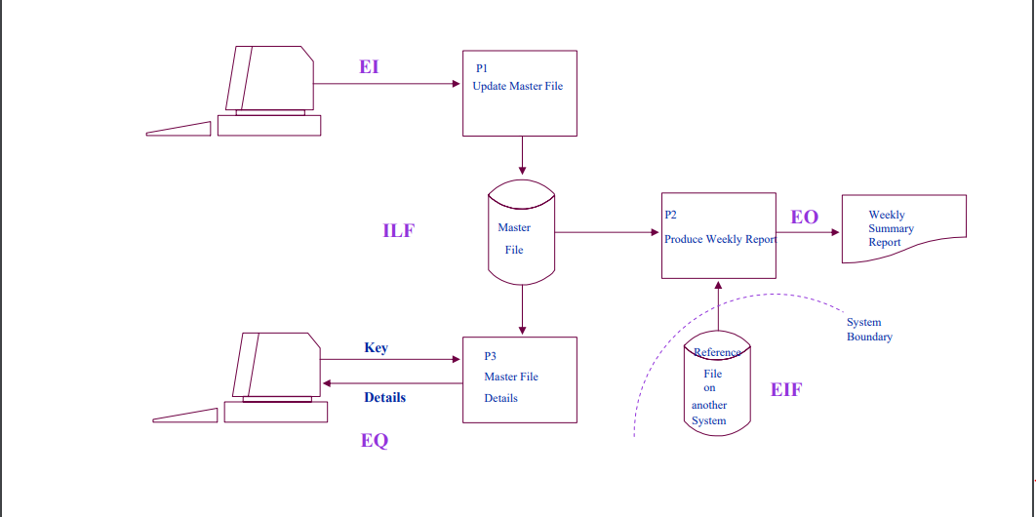
Xác định số lượng Function Points thô (Unadjusted Function Points))

Slide 16
DET(Data Element Type ), RET (Record Element Type ), FTR(File Type Referenced )
DET là số lượng dữ liệu cần thiết cho một thao tác (transaction). DET cho mỗi thao tác chức năng hay dữ liệu sẽ khác nhau.
FTR là số lượng ILF hay EIF mà thao tác chức năng đó tương tác tới.
RET: là đại diện cho từng loại mối quan hệ cha-con của ILF và EIF.

Slide 17
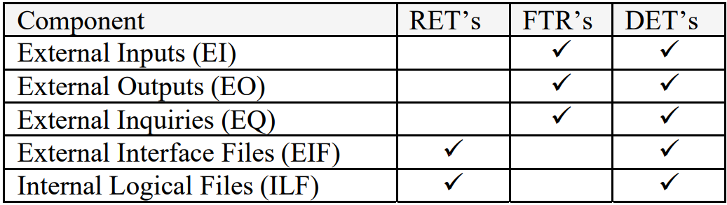
DET(Data Element Type ), RET (Record Element Type ), FTR(File Type Referenced )

Slide 18
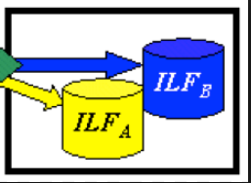
EI (External Input)
Thêm, sửa và xóa (duy trì) thông tin trên một ILF (internal logical file), nó đại diện cho 3 EI.

Slide 19
EI (External Input)
Xác định số lượng FTRs.
Xác định số lượng DET :
Mỗi DATA INPUT FIELD được tính là 1 DET
Tất cả các ERROR MESSAGE được tính là 1 DET
Tất cả các CONFIRM MESSAGE được tính là 1 DET
Mỗi BUTTON được tính là một DET.
Mỗi RADIO BUTTON GROUP được tính là 1 DET
Mỗi CHECK BOX được tính là 1 DET
Mỗi LISTBOX, DROP-DOWNLIST… được tính là 1 DET

Slide 20
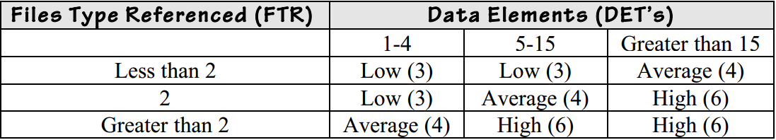
EI (External Input)
Xác định độ phức tạp cho EI (Low, Average, High)

Slide 21
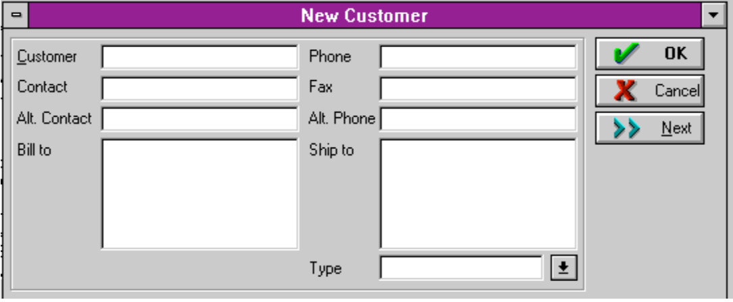
EI (External Input)

Slide 22
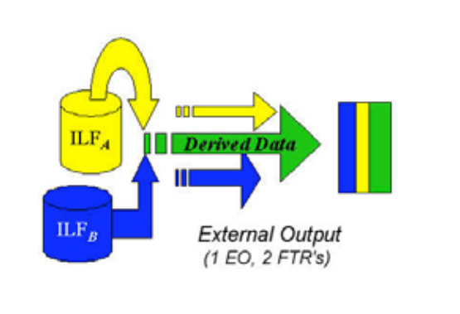
EO (External Output)
Là tiến trình căn bản mà chiều dữ liệu của nó đi từ trong boundary ra ngoài (thường là các dữ liệu lấy từ ILF hoặc EIF, hoặc kết quả của các phép toán)
Dữ liệu của nó lấy từ 1 hay nhiều ILF và EIF
Thông thường các EO là bảng báo cáo (reports), các thông báo hay dữ liệu gửi tới các ứng dụng khác.

Slide 23
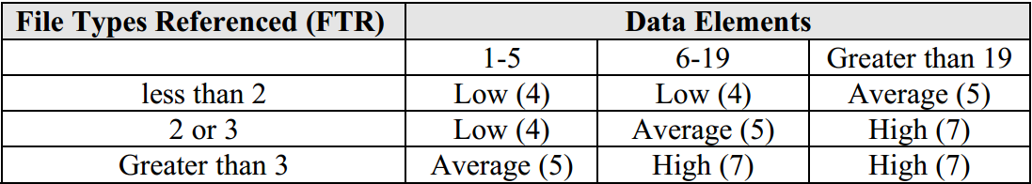
EO (External Output)

Slide 24
EO (External Output)
Xác định số lượng FTRs.
Xác định số lượng DET :
Mỗi cột dữ liệu đọc được từ ILF, EIF được tính là 1 DET.
Mỗi dữ liệu phát sinh (derived data) được tính là 1 DET.
Các error message được tính là 1 DET.
Các Confirm message được tính là 1 DET.
KHÔNG TÍNH tiêu đề (heading) của cột, ngày tháng ngày lập báo cáo. Chỉ tính ngày tháng là một DET nếu nó là dữ liệu có ý nghĩa trong kinh doanh (như lập hóa đơn, ngày đăng ký…

Slide 25
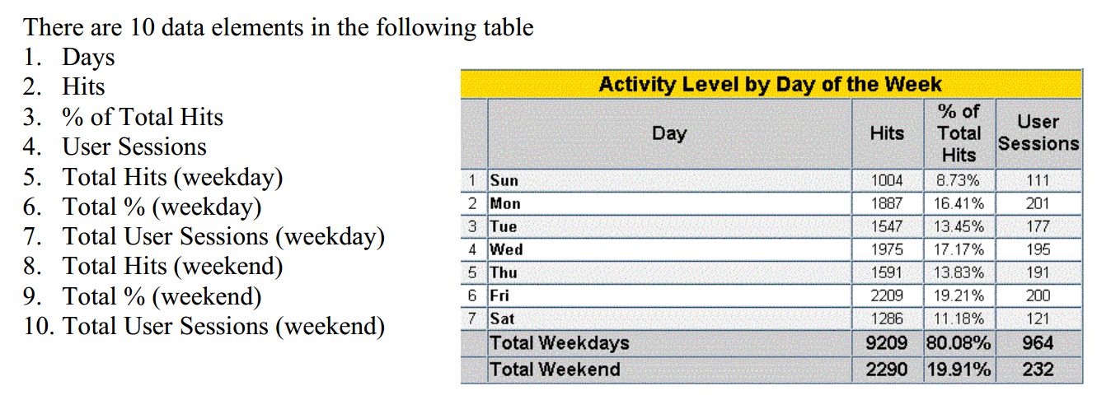
EO (External Output)

Slide 26
EQ (External Inquiry)
Gồm 2 chiều Input và Output. Trong đó:
Input không cập nhật hoặc duy trì dữ liệu
Output không chứa các contain derived data (kết quả được phát sinh từ các phép toán)

Slide 27
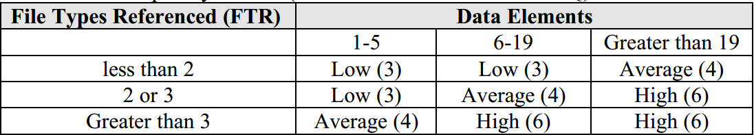
EQ (External Inquiry)
Chia tỉ lệ (Rating) và chia điểm (Scored) (Là sự kết hợp của EI và EO)
Tỉ lệ lấy từ EO, điểm lấy từ EI.

Slide 28
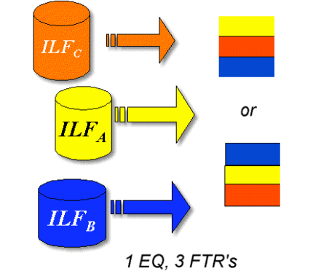
EQ (External Inquiry)
Xác định số lượng FTRs

Slide 29
Xác định số lượng DET :
• Input Side Click of a the mouse Search values Action keys (command buttons) Error Messages Confirmation Messages (searching) Clicking on the an action key Scrolling Recursive fields are counted only once. • Outside Values read from an internal logical file or external interface file Color or Font changes on the screen Error Messages Confirmation Messages Recursive fields are counted only once

Slide 30
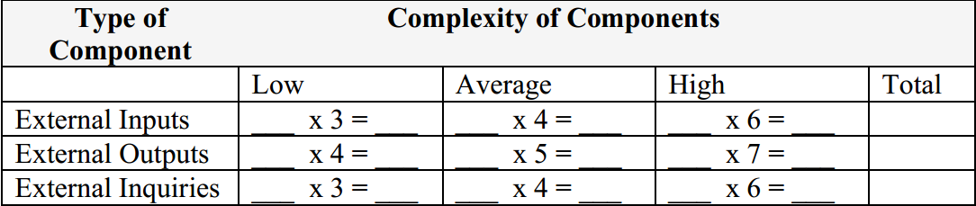
Xác định số lượng Function Points thô (Unadjusted Function Points)

Slide 31
References:
Function Points Analysis Training Course.
Introduction to Function Points
Functional Point Analysis (cont) – II

Slide 32
ILF (Internal Logical File)
Là một nhóm dữ liệu được bảo trì và lưu trữ bên trong hệ thống (inside boudary), nó được lưu dưới dạng bảng chứa trong file.
Phải có ít nhất 1 EQ hay EO truy xuất tới nó. Và được bảo trì bởi EI.

Slide 33
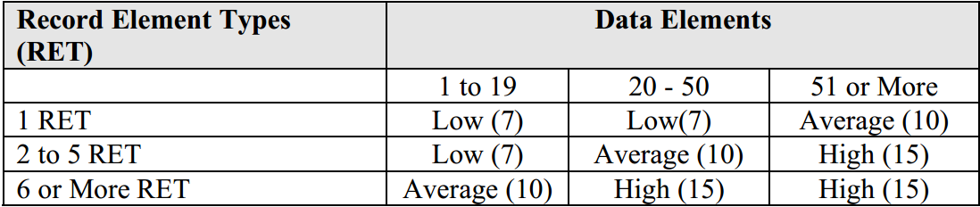
ILF (Internal Logical File)
Xác định RETs (Các subset of ILFs hình thành một mối quan hệ )
Xác định DETs: Các cột dữ liệu.

Slide 34
EIF (External Interface Files)
Tương tự như ILF, tuy nhiên EIF là dữ liệu bên ngoài boundary.
Một EIF này có thể là một ILF của một ứng dụng khác.
Thông thường EIF được cung cấp thông qua các services. Chẳng hạn như các services chứng khoán, bảng ngoại tệ, thời tiết…

Slide 35
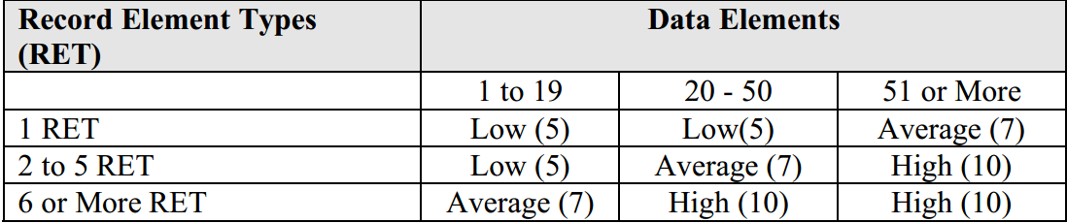
EIF (External Interface Files)
Thang điểm cho EIF là 5,7 or 10 (Không giống ILF 7, 10 or 15)

Slide 36
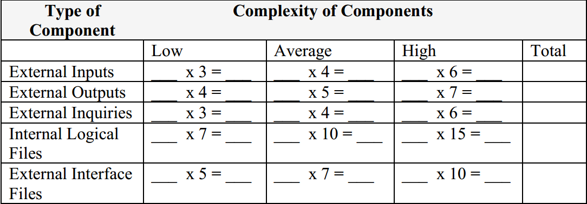
Xác định số lượng Function Points thô (Unadjusted Function Points)
Bảng 1

Slide 37
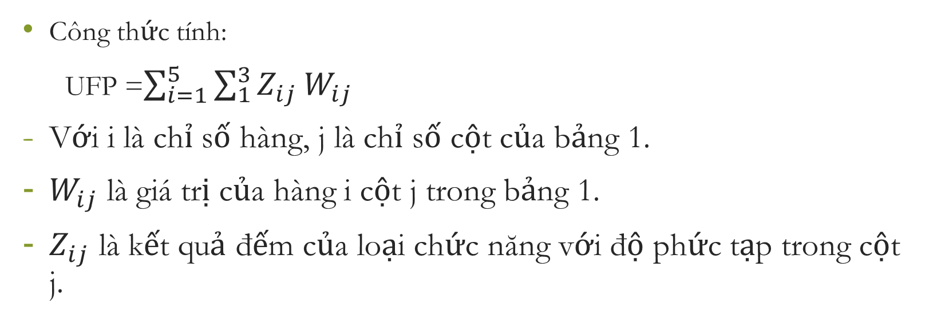
Xác định số lượng Function Points thô (Unadjusted Function Points)
Công thức tính:
UFP =$\sum_{i=1}^{5}{\sum_{1}^{3}{Z_{ij}}}W_{ij}$
Với i là chỉ số hàng, j là chỉ số cột của bảng 1.
$W_{ij}$ là giá trị của hàng i cột j trong bảng 1.
$Z_{ij}$ là kết quả đếm của loại chức năng với độ phức tạp trong cột j.

Slide 38

IV. Xác định hệ số cân đối (Value Adjusted Factors).
Công thức tính:
$VAF=\left[0.65+0.01\sum{F_{i}}\right]$
$F_{i}$ (I từ 1 đến 14), giá trị được dựa vào câu trả lời của 14 câu hỏi (có 5 mức cho mỗi câu hỏi).

Slide 39
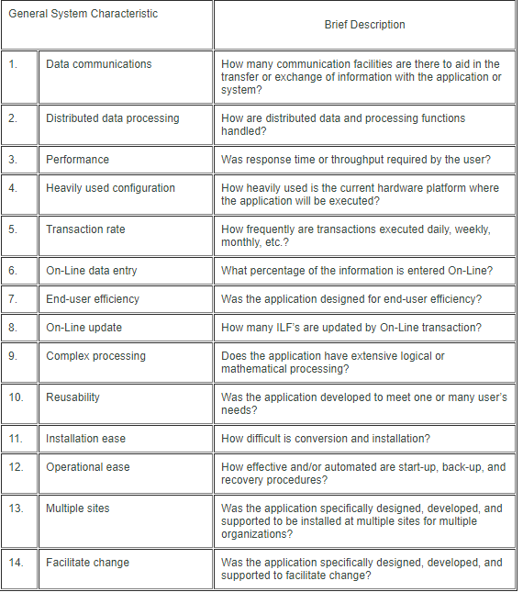

Slide 40
Xác định số lượng Function Points cân đối
FP = UAF * VAF

Slide 41
1. Data Communications
Data and control information sử dụng trong ứng dụng giử và nhận qua thiết bị liên lạc. Các thiết bị đầu cuối được kết nối cục bộ với thiết bị ddieuf khiển được coi là sử dụng các thiết bị liên lạc. Giao thức là môt tập hợp các quy ước, cho phép chuyển dao và chuyển đổi thông tin giữa hai hệ thống hoặc thiết bị. Một số phương thúc như TCP/IP…

Slide 42
Distributed Data Processing
Distributed data or processing functions là đặc trưng của ứng dụng trong rãnh ứng dụng

Slide 43
3. Performance
Các mục tiêu hiệu suất ứng dụng, được người dùng đã nêu hoặc phê duyệt, trong phản hồi hoặc thông lượng, ảnh hưởng (hoặc sẽ ảnh hưởng) thiết kế, phát triển, cài đặt và hỗ trợ của ứng dụng.

Slide 44
4. Heavily Used Configuration
Cấu hình hoạt động được sử dụng nhiều, yêu cầu cân nhắc thiết kế đặc biệt, là đặc trưng của ứng dụng. Ví dụ: người dùng muốn chạy ứng dụng trên thiết bị đã cam kết hiện có sẽ được sử dụng nhiều...

Slide 45
5. Transaction Rate
Tỷ lệ giao dịch cao và ảnh hưởng đến thiết kế, phát triển, cài đặt và hỗ trợ của ứng dụng

Slide 46
6. Online Data Entry
Chức năng nhập và kiểm soát dữ liệu trực tuyến được cung cấp trong ứng dụng

Slide 47
7. End-User Efficiency
Các chức năng trực tuyến được cung cấp nhấn mạnh một thiết kế cho hiệu quả của người dùng cuối. Thiết kế bao gồm:
• Hỗ trợ điều hướng (ví dụ: phím chức năng, nhảy, menu được tạo động)
• Menu
• Trợ giúp và tài liệu trực tuyến
• Chuyển động con trỏ tự động
• Cuộn
• In từ xa (thông qua giao dịch trực tuyến)
• Phím chức năng được gán lại

Slide 48
• Công việc hàng loạt được gửi từ giao dịch trực tuyến
• Chọn con trỏ của dữ liệu màn hình
• Sử dụng nhiều video ngược, làm nổi bật, gạch dưới màu sắc và các chỉ báo khác
• Tài liệu hướng dẫn sử dụng bản sao của giao dịch trực tuyến
• Giao diện chuột
• Cửa sổ bật lên.
• Ít màn hình nhất có thể để thực hiện chức năng nghiệp vụ
• Hỗ trợ song ngữ (hỗ trợ hai ngôn ngữ; được tính là bốn mục)
• Hỗ trợ đa ngôn ngữ (hỗ trợ nhiều hơn hai ngôn ngữ; được tính là sáu mục)

Slide 49
8. Online Update
Ứng dụng cung cấp cập nhật trực tuyến cho các tệp logic nội bộ.

Slide 50
9. Complex Processing
Xử lý phức tạp là một đặc tính của ứng dụng. Các thành phần sau đây có mặt.
• Kiểm soát nhạy cảm (ví dụ, xử lý kiểm toán đặc biệt) và / hoặc xử lý bảo mật ứng dụng cụ thể.
• Xử lý lôgic mở rộng.
• Xử lý toán học mở rộng.
• Nhiều xử lý ngoại lệ dẫn đến các giao dịch không đầy đủ phải được xử lý lại,
ví dụ, giao dịch ATM không đầy đủ do gián đoạn TP gây ra, thiếu giá trị dữ liệu,
hoặc chỉnh sửa không thành công.
• Xử lý phức tạp để xử lý nhiều khả năng đầu vào / đầu ra, ví dụ, đa phương tiện,
hoặc độc lập thiết bị.

Slide 51
10. Reusability
Ứng dụng và mã trong ứng dụng đã được thiết kế đặc biệt, phát triển và được hỗ trợ để có thể sử dụng được trong các ứng dụng khác.

Slide 52
11. Installation Ease
Dễ dàng chuyển đổi và cài đặt là đặc trưng của ứng dụng. Một kế hoạch chuyển đổi và cài đặt và / hoặc các công cụ chuyển đổi đã được cung cấp và thử nghiệm trong giai đoạn thử nghiệm hệ thống.

Slide 53
12. Operational Ease
. Operational Ease là đặc trưng của ứng dụng. Các thủ tục khởi động, sao lưu và phục hồi hiệu quả đã được cung cấp và thử nghiệm trong giai đoạn thử nghiệm hệ thống. Ứng dụng này giảm thiểu nhu cầu về các hoạt động thủ công, chẳng hạn như gắn băng, xử lý giấy và can thiệp thủ công trực tiếp tại địa điểm.

Slide 54
13. Multiple Sites
Ứng dụng này đã được thiết kế, phát triển và hỗ trợ được cài đặt cụ thể tại
nhiều vị trí cho nhiều tổ chức.

Slide 55
14. Facilitate Change
Ứng dụng này được thiết kế đặc biệt, phát triển và hỗ trợ để tạo điều kiện thuận lợi cho sự thay đổi.
Các đặc điểm sau đây có thể áp dụng cho ứng dụng:
• Truy vấn linh hoạt và cơ sở báo cáo được cung cấp có thể xử lý các yêu cầu đơn giản.
• Truy vấn linh hoạt và cơ sở báo cáo được cung cấp có thể xử lý các yêu cầu phức tạp trung bình.
• Truy vấn linh hoạt và cơ sở báo cáo được cung cấp có thể xử lý các yêu cầu phức tạp.
• Dữ liệu kiểm soát nghiệp vụ được lưu giữ trong các bảng được duy trì bởi người dùng với các quy trình tương tác trực tuyến, nhưng các thay đổi chỉ có hiệu lực vào ngày làm việc tiếp theo.
• Dữ liệu kiểm soát nghiệp vụ được lưu giữ trong các bảng được duy trì bởi người dùng với các quy trình tương tác trực tuyến và các thay đổi có hiệu lực ngay lập.

Slide 56
References
https://www.softwaremetrics.com/Function%20Point%20Training%20Booklet%20New.pdf
http://www.softwaremetrics.com/fpafund.htm
http://sunset.usc.edu/Activities/oct24-27-00/Presentations/Seaver_FAST%20Function%20Points.pdfS
http://www.ifpug.org/Conference%20Proceedings/IFPUG-2004/IFPUG2004-04-Aguiar-introduction-to-function-point-analysis.pdf
https://www.softwaremetrics.com/Articles/ret.htm
https://www.slideshare.net/KenvinTrieu/chuong-3-xacdinhyeucauhethong
https://quantriduan.wordpress.com/2012/02/20/functional-point-analysis-cont-ii/

